Slide 1
Examen final
OBREGON MONICA ASTRID
PINTO ANGIE XIOMARA
PLAZAS BERNAL ALEXANDER
QUINTERO GUSTAVO ADOLFO
GRUPO 712001_7
FORMADORA
ELIANA MARRUGO
UNIVERSIDAD NACIONAL ABIERTA Y A DISTANCIA – UNAD
MAPAS DE CONOCIMIENTO REGIONAL
JULIO DE 2016

Slide 2
CONTENIDOS
1. Ámbito de indagación escogido y justificación de los criterios para de su selección.
2. Categoría regional definida y justificación de la escogencia
3. Descripción básica de las regiones estudiadas.
4. Definición de las categorías de análisis escogidas y sus correspondientes preguntas problematizadoras.
5. Instrumentos de recolección aplicados y justificación de su relación con las categorías de análisis y preguntas
problematizadoras.
6. Resultados obtenidos de la aplicación de los instrumentos de recolección de la información

Slide 3
1. AMBITO ESCOGIDO: AMBITO AMBIENTAL
JUSTIFICACION:
La importancia de garantizar un ambiente en óptimas condiciones para el desarrollo de las diferentes actividades de las comunidades, desde las actividades que implican la producción de bienes y servicios hasta las actividades recreativas, hacen que se requiera de una buena disponibilidad del recurso hídrico en las regiones, por lo cual dentro de todo Plan Básico de Ordenamiento Territorial de un municipio deben figurar las políticas a corto, mediano y largo plazo que permitan regular el uso y garanticen el manejo y conservación de las fuentes de agua y la disposición de residuos sólidos y líquidos de manera que el impacto ambiental negativo sea el menor.
Por otro lado, la contaminación atmosférica derivada de las emisiones gaseosas por fuentes fijas y móviles, es un fenómeno creciente por el aumento en la urbanización y el uso de vehículos automotores.
En cuanto a la disposición de residuos sólidos (basuras), debe estar mediada por una política de reciclaje y clasificación de los residuos, de manera que por una parte se reduzca la producción de basuras y por otra parte se reutilicen varios materiales que pueden ser materias primas para otros procesos industriales, a la par que genera ingresos adicionales a las empresas recolectoras de residuos sólidos.

Slide 4
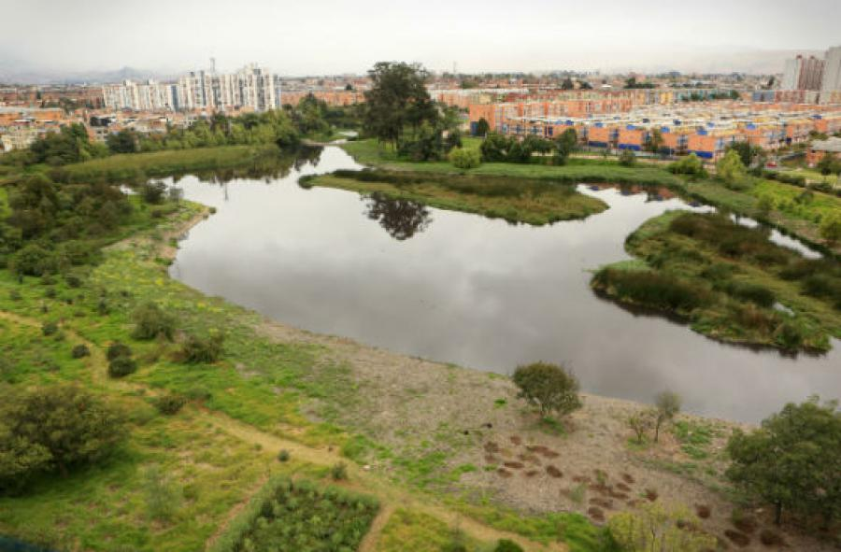
2. CATEGORIA REGIONAL
LOCALIDAD DE KENNEDY
JUSTIFICACION
Humedal El Burro
La localidad 8, Kennedy, se caracteriza por ser parte del valle aluvial del Rio Bogotá y reconocida por ser zona de humedales, entre ellos se encuentran los humedales el Burro, el Techo y la Vaca el cual fue afectado en gran proporción de su contorno por la construcción de 14 barrios de la localidad. La disposición de escombros, basuras, aguas residuales domesticas y los vertimientos industriales han deteriorado las caracterí­sticas naturales de los humedales y han disminuido sus extensiones.
Existen programas como el encierro de los humedales, siembra de árboles, control de vertimientos y educación ambiental a las comunidades aledañas. Al igual que las demás localidades, afrontan la problemática actual del manejo de vertimientos, disposición de escombros y residuos sólidos, contaminación atmosférica y una gran problema tí­pica de los valles aluviales, las inundaciones debido al alto nivel freático por localizarse en esta zonas de laderas de los rí­os.

Slide 5
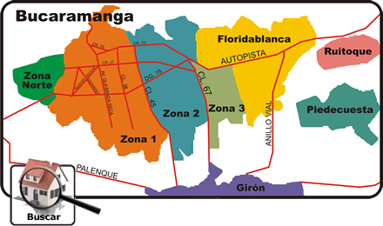
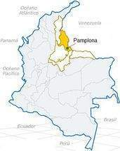
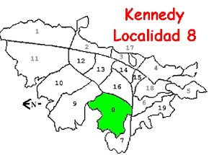
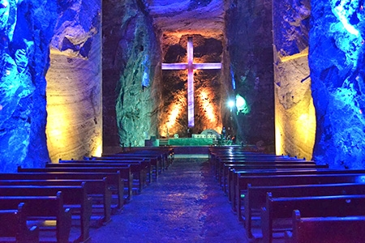
3. Regiones estudiadas por el grupo
Kennedy, localidad octava de Bogotá.
Pamplona
El Carmen
Bucaramanga
Zipaquirá

Slide 6
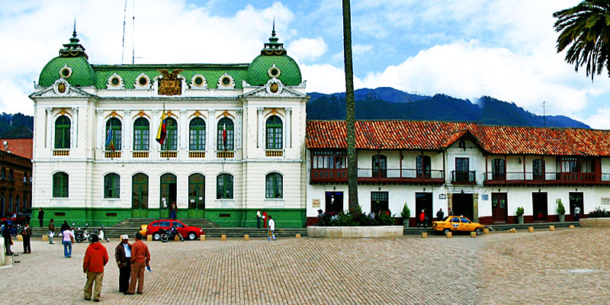
Descripción básica
Kennedy es la localidad octava de Bogotá, una de las mas grandes y pobladas de la ciudad, por esta razón tiene muchos problemas sociales, pero también es un sector económico y ambiental importante.
Pamplona es un municipio colombiano, ubicado en el departamento de Norte de Santander. Es desde 1555 capital de la Provincia de Pamplona. Su economía está basada en el comercio gastronómico, la educación escolar y superior siendo reconocida como la ciudad universitaria o ciudad estudiantil y del turismo, dentro del cual se destaca el religioso (especialmente durante Semana Santa) y el cultural.
Zipaquirá es un municipio colombiano localizado en la provincia de Sabana Centro, de la que es su capital, sede de su diócesis y su ciudad más importante.
El Carmen es un municipio de Colombia, situado en el noreste del país, en el departamento de Norte de Santander. Se sitúa en las estribaciones de la Cordillera Oriental a 313 km al norte de la capital del departamento, Cúcuta.
Bucaramanga es un municipio colombiano, capital del departamento de Santander. Declarada según el Banco Mundial en su estudio de "ciudades competitivas para estudios y crecimientos" como la ciudad más próspera de América Latina y ejemplo para el mundo. Está ubicada al nororiente del país sobre la Cordillera Oriental, rama de la Cordillera de los Andes, a orillas del Río de Oro.

Slide 7
4. Definición de las categorías de análisis escogidas y sus correspondientes preguntas problematizadoras.
Categoría de análisis | Definición de la categoría | Preguntas Problematizadoras | Fuentes de información para encontrar las respuestas a las preguntas | Instrumentos para la recolección de la información
Ámbito ambiental | Se refiere a todas las acciones que contribuyen o impactan por lo general de manera negativa en el espacio donde la comunidad se mueve, en su entorno y que influyen en la vida y relaciones del ser humano, es una problemática recurrente la localidad, en el municipio y en el país, lo ambiental se enfoca en los problemas generados por la acción humana que impactan a la sociedad. | ¿Se hace necesario un plan de acción implementado desde la niñez para evitar los desastres ambientales, logrando a través de la sensibilización una cultura ambiental convertida en hábito? ¿Cuáles son los retos que tiene el municipio en torno a lo ambiental? ¿Cuáles son las políticas ambientales? | http://www.ambientebogota.gov.co/documents/10157/2883162/PAL+Kennedy+2013-2016.pdf http://www.alcaldiabogota.gov.co/BJV/awdoc.jsp?p=&i=1279 http://aprendiendosobreciudadania.blogspot.com.co/2011/06/problematica-de-la-localidad-de-kennedy.html | Encuestas

Slide 8
5. Instrumentos de recolección aplicados y justificación de su relación con las categorías de análisis y preguntas
problematizadoras.
Categoría de análisis | Preguntas problematizadoras | Instrumentos de recolección
Descripción | ¿Cómo es el ámbito ambiental en Kennedy? | Encuestas
Explicación causal | ¿Cuáles son las principales causas de contaminación ambiental?
Generalidades Definición | Definición de ámbito ambiental
Comprobación | ¿Cómo sensibilizar y concientizar a la comunidad?
Predicción | ¿Cuáles son las consecuencias del poco cuidado ambiental?
Gestión | ¿Qué acciones se deben emprender para mejorar este problema?
Opinión Valoración | ¿Qué opinas acerca de implementar desde la niñez planes de acción ambiental?
JUSTIFICACIÓN: A través de las encuestas se obtiene la información de la problemática de solución y alternativas de solución desde la óptica de los habitantes de la localidad de Kennedy, quienes están en directo contacto con esta realidad.

Slide 9
6. Resultados obtenidos de la aplicación de los instrumentos de recolección de la información
EXPLICACIÓN CAUSAL: ¿CUÁLES SON LAS PRINCIPALES CAUSAS DE CONTAMINACIÓN AMBIENTAL?
¿Porque la basura en las calles? | Falta de educación
¿Qué está pasando con el medio ambiente? | Lo hemos descuidado y no le damos la importancia necesaria.
¿Qué consecuencias puede traer a largo plazo? | Se genera el deterioro del planeta y llegan enfermedades asociadas al descuido del ambiente
¿Cómo cuidamos el ambiente? | Desde nuestro hogar y tomando conciencia del impacto que puede tener.
GENERALIDADES DEFINICION:
¿Qué prácticas ambientales se llevan a cabo en la localidad? | Consejos y mesas de trabajo Plan de manejo ambiental Jornadas de educación y concientización
¿se realiza educación en el hogar? | Se está haciendo lo posible para que la cultura del reciclaje y la reutilización sea un hábito común en la comunidad.

Slide 10
PREDICCION: Observación directa
La Alcaldía Local de Kennedy realiza recorridos con personas de la comunidad que pertenecen a las mesas de trabajo para observar si los planes de las agendas ambientales se están llevando a cabo.
Esta localidad al ser una de las mas grandes en Bogotá, posee diversos barrios, existen allí lugares donde se hace más evidente la falta de cultura ciudadana y donde se presentan grandes problemas de basuras y desechos orgánicos, especialmente alrededor de la central de abarrotes de Corabastos y la Plaza de las Flores. Sin duda se realizan esfuerzos para educar a la sociedad en la importancia que representa el ámbito ambiental, en el cuidado y conservación del agua, y el reciclaje. Existen lugares que sorprenden por el cuidado ambiental, como el Parque Timiza, un espacio con zonas verdes y un lago que dan a la localidad un lugar ejemplo de cuidado y preservación, al igual que los alrededores de la Alcaldía Local que se distinguen por su aseo. Qué puede pasar si no se trabaja en el ámbito ambiental. Recorriendo diferentes barrios de la ciudad es de anotar que en unos ya hay más cultura que en otros. En unos sectores, especialmente los más transitados de forma peatonal todavía se observa muchos ciudadanos botando los desechos directamente en las calles a pesar que ya se han instalado sitios específicos para arrojarlos. Pero esto no es usual en todas partes, ya que hay barrios en los cuales se puede ver mucha organización no solo con las basuras sino también con el agua. Es necesario que en la localidad de Kenedy se desarrolle así como se están implementando en muchas partes, cambios con el fin de bajar el consumo del agua, pero no solo por bajar el precio de su servicio sino por buscar no desperdiciar un recurso totalmente necesario para todo tipo de vida. En los algunos centros comerciales por ejemplo, se han colocado dispensadores con producto antibacterial con de que los transeúntes los utilicen frecuentemente y esto evita transmisión de enfermedades.

Slide 11
GESTION:
¿Cómo se puede mejorar el ámbito ambiental en esta localidad? | Con la participación de todos sus actores
¿Con que planes de acción cuenta la localidad? | Con agendas Ambientales que son una guía para el cuidado del medio ambiente y mesas de trabajo.
¿Cómo pueden ser implementados? | Se requiere la participación de todos los actores de la comunidad con el fin de realizar los programas descritos en las agendas ambientales.
OPINION VALORACION: ¿Qué opinas acerca de implementar desde la niñez planes de acción ambiental?
¿Qué percepción tiene la comunidad de su ambiente? | Saben que la contaminación afecta la salud y que tiene consecuencias negativas, también son conscientes que hace falta mucha cultura ciudadana.
¿Sabe la comunidad como la afectan estos problemas ambientales? | La comunidad ha aprendido y entendido los inconvenientes que la contaminación trae consigo.

Slide 12
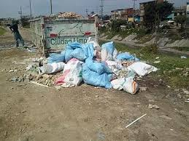
Situación ambiental actual en la localidad Kennedy:
· Contaminación atmosférica: Kennedy es una de las tres localidades con mayores índices de contaminación atmosférica a nivel distrital, las principales causas contaminantes de la atmósfera se presentan por la falta de implementación de tecnologías limpias por parte del sector industrial, actividades humanas como la quema de cable para extraer cobre y la contaminación de las fuentes hídricas que generan mal olor.

Slide 13
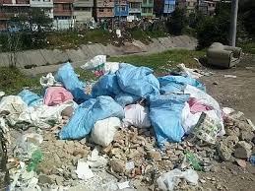
Contaminación visual e invasión del espacio público
Estos problemas se encuentran muy asociados ya que del uso inadecuado del espacio público depende gran parte de los niveles de contaminación visual en la localidad, Las principales causas de afectación son: la disposición de basuras en la calle por parte de la comunidad fuera de los horarios de recolección, la presencia de bares y discotecas y la presencia de gran cantidad de vendedores ambulantes que ocupan los andenes en vías comerciales.

Slide 14
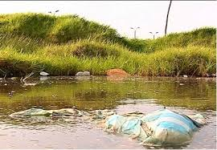
Contaminación y ocupación hídrica
Kennedy es área de tránsito de las cargas contaminantes que tienen los ríos Tunjuelo, Fucha y Bogotá.

Slide 15
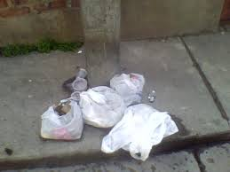
Causas asociadas al deterioro ambiental
Entre las causas más evidentes del deterioro ambiental de la zona podemos mencionar unas generales tales como la falta de conciencia y compromiso ambiental, falta de cumplimiento de normas y gestión ambiental insuficiente.

Slide 16
Socio cultural
La comunidad identificó la falta de cultura ambiental como una de las principales causas de la problemática ambiental y consideran que esta indiferencia, se debe a la falta de programas para concienciar y sensibilizar a las instituciones educativas.
institucional y de gestión
Las principales deficiencias del sistema de gestión ambiental encontradas por la comunidad en la localidad se dan por: la corrupción en la contratación pública, la falta de organización para la consecución, asignación y manejo de los recursos económicos para los temas ambientales, la poca coordinación entre las instituciones distritales y locales, el control a los procesos de contaminación del sector productivo es deficiente e inconstante y, finalmente, por la falta de presupuesto para ejecución de programas.

Slide 17
Comparación de los resultados en las diferentes regiones estudiadas: similitudes y diferencias y análisis de ello.
Similitudes
Sabemos que tanto en la localidad de Kennedy como en pamplona, El Carmen, Bucaramanga en ambos se presenta la problemática que en cada una de los puntos específicos de las regiones estudiadas la gente necesita tomar conciencia en el ámbito ambiental en cada lugar se afecta en gran manera nuestras fuentes hídricas y tenemos como problemática el saber que tantos ríos, quebradas, parques y demás son afectados por la poca sensibilidad de nosotros administradores de este planeta, y aunque los organismos ambientales tratan de realizar su trabajo en concientizar y hacer campañas resulta difícil hacer un trabajo con la comunidad y que atienda el llamado.. Si puede que algunas personas no hagan caso omiso pero falta mas sentido de pertenencia por lo que se tiene.

Slide 18
Diferencias
Considero que cada región ciudad o municipio dentro de los estudiados tienen culturas diferentes, aunque en todo lugar encontramos personas que no atienden el cuidado de nuestro medio ambiente quizá influye mucho la organización de los entes encargados de velar por esta problemática.. En cada ciudad e incluso en el municipio de el Carmen se trabaja con la comunidad de la administración municipal quienes son los pioneros en el cuidado de las quebradas y limpiar los alrededores y se vincula la institución , considero que las demás ciudades cada administración municipal se maneja dependiendo los organismos encargados de esto que en cada lugar son diferentes.

Slide 19
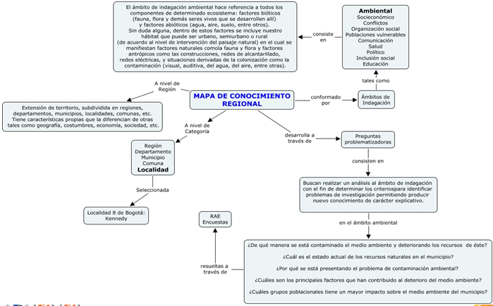
Link:
http://cmapspublic2.ihmc.us/rid=1Q9GN2KMM-1C47KL1-2PP1/Mapa%20de%20conocimiento%20regional.cmap

Slide 20
BIBLIOGRAFIA
http://www.movilidadbogota.gov.co/hiwebx_archivos/ideofolio/06CaracScioecoBta_15_1_40.pdf
www.sdp.gov.co/portal/page/portal/PortalSDP/InformacionEnLinea/InformacionDescargableUPZs/Localidad%208%20Kennedy
http://www.oei.es/quipu/colombia/politica_vulnerables.pdf
Informe De Gestion Secretaria General Y De Gobierno Programa Victimas Del Conflcto Armado, Alcaldía de Pamplona, 2012 - 2015, recuperado de: http://pamplona-nortedesantander.gov.co/apc-aa-files/33626161326266316636353433326239/informe-de-gestion-victimas-del-conflcito-armado-pamplona-norte-de-santander-2012-2015-1-.pdf
Maldonado M., 2013, Análisis De Situación De Salud Con El Modelo De Los Determinantes Sociales De Salud- Asis. Pamplona, 2013. Recuperado de: http://pamplona-nortedesantander.gov.co/apc-aa-files/61386164343338313235643530653061/asis-pamplona-n.-s.pdf
Alcaldía Municipal de Pamplona Norte de Santander, 2002, Plan de Ordenamiento Territorial de Pamplona Norte de Santander, recuperado de: http://cdim.esap.edu.co/BancoConocimiento/P/pamplona__-_norte_de_santander_-_pot_-__2002/pamplona__-_norte_de_santander_-_pot_-__2002.asp
http://www.elcarmen-nortedesantander.gov.co/
cdim.esap.edu.co/BancoMedios/.../elcarmennortedesantandereotdr.doc
www.ideaspaz.org/publications/posts/668

